Slide 1
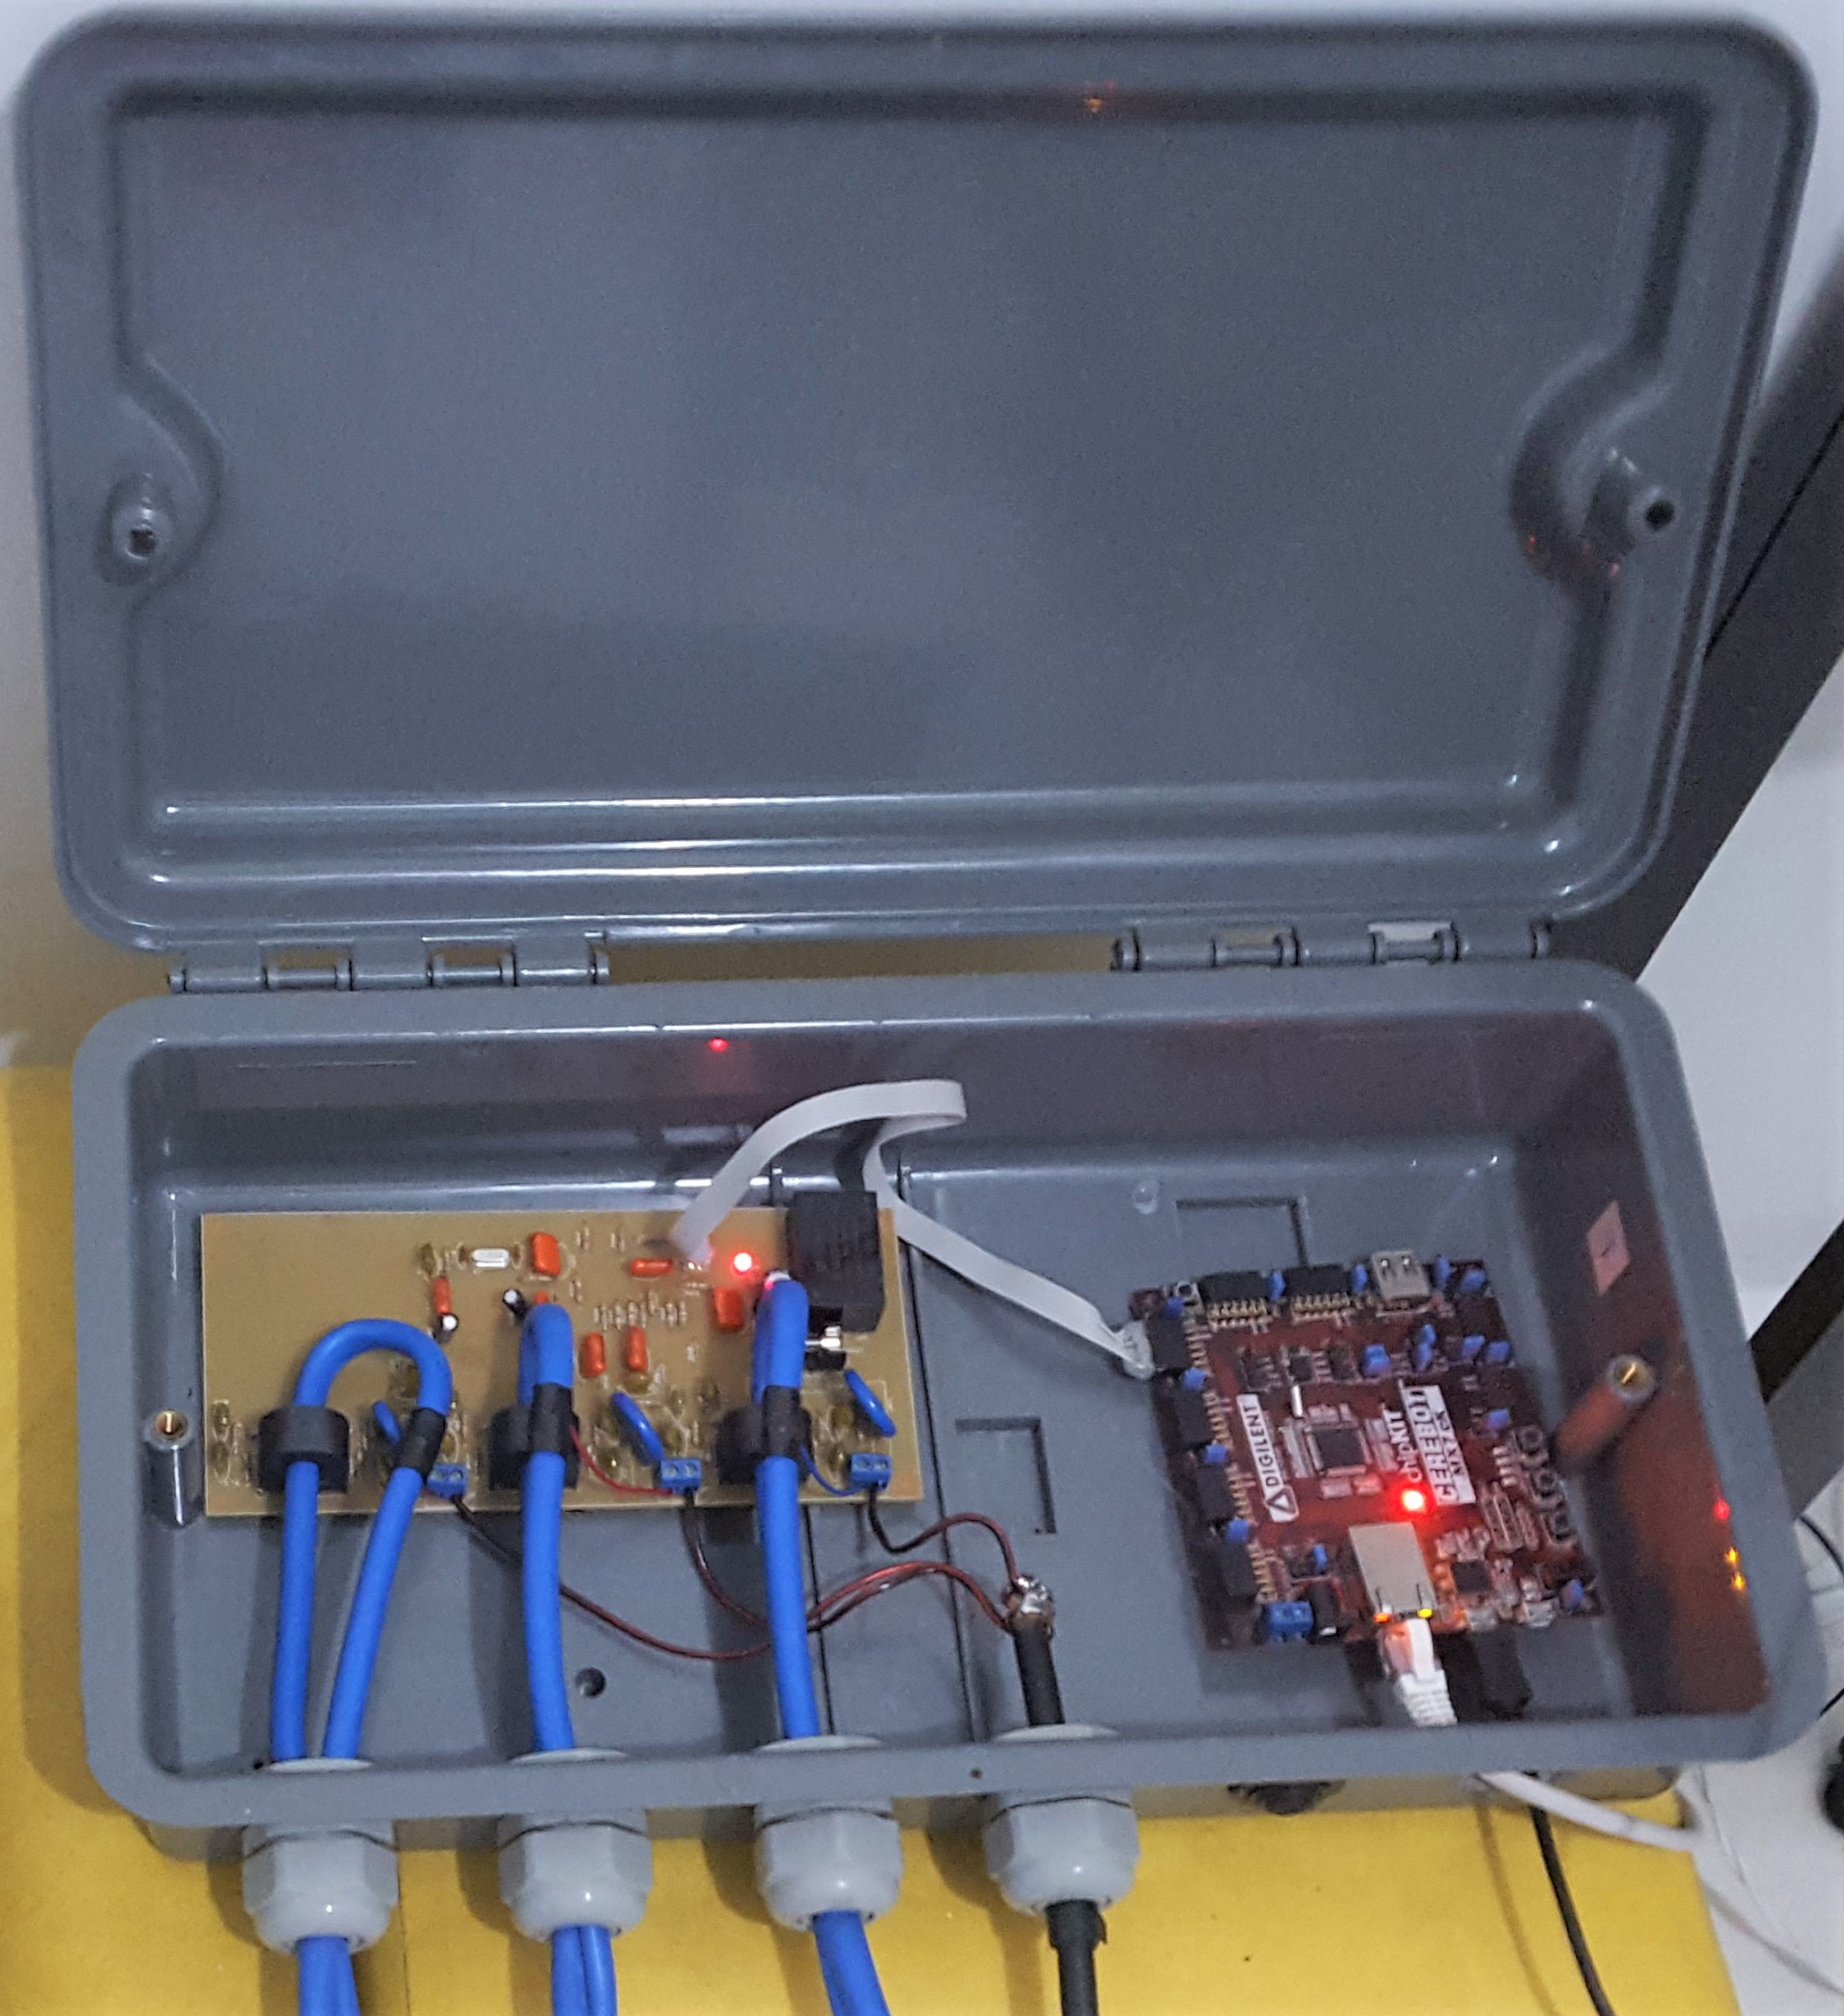
Placa de medição
trifásica
Cerebot MX7cK
Cabo Ethernet
Entrada e saída
Fases A, B e C
Neutro

Slide 2
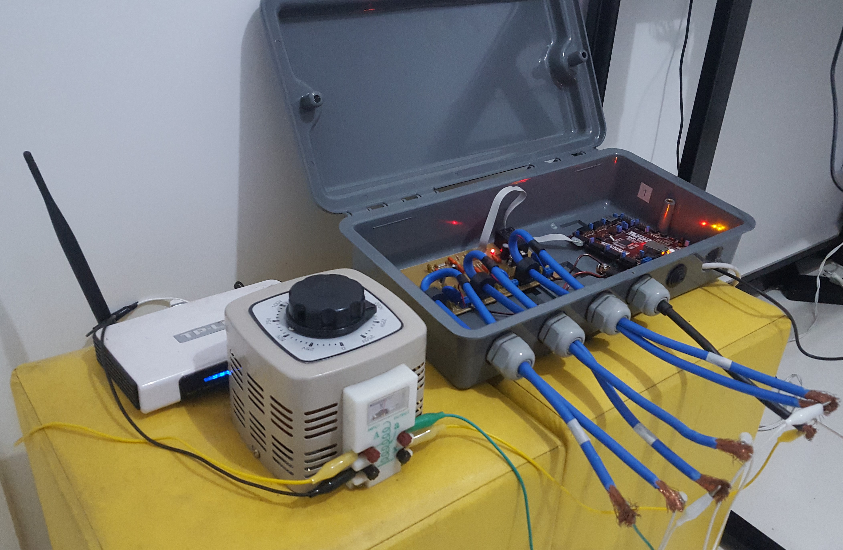
Saída: 0 ̴ 250Vca
Terminais de entrada conectados à rede de 220V
Curto-circuito nas três fases de tensão

Slide 3
Arquitetura TCP/IP
Implementação da Pilha da Microchip
HTTP/FTP/DHCP
Stack Task
APLICAÇÃO
UDP/TCP
TRANSPORTE
ICMP
INTERNET
ARPtask
IP
ARP
INTERFACE COM A REDE
MAC

Slide 4
APLICAÇÃO
TCP/IP
TRANSPORTE
INTERNET
Controle
do Link Lógico (LLC) – IEEE 802.2
Controle
de Acesso ao Meio (MAC) – IEEE 802.3
Ethernet
FÍSICA

Slide 5
Não
Conexão Ethernet estabelecida?
Sim
Informação solicitada pelo “cliente”?
Sim
Não
Transmite dados solicitados

Slide 6
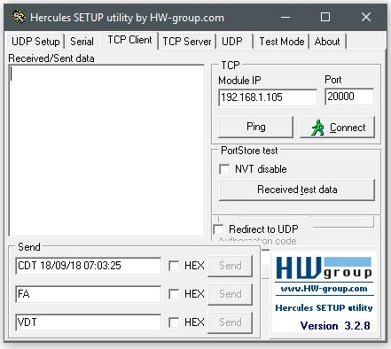
Opções de funcionalidade
Endereço IP e Porta do dispositivo remoto
Dados enviados e recebidos na comunicação entre os dispositivos
Mensagens de dado que podem ser enviadas ao dispositivo “Servidor”

Slide 7
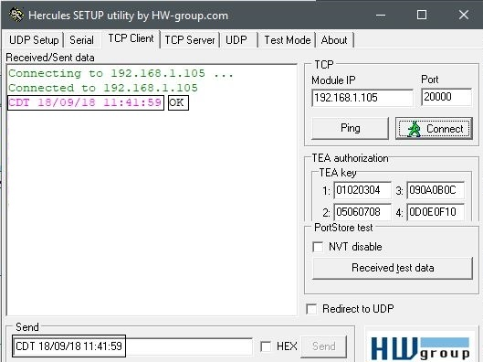
Resposta recebida indicando que a configuração foi feita corretamente
Mensagem enviada

Slide 8
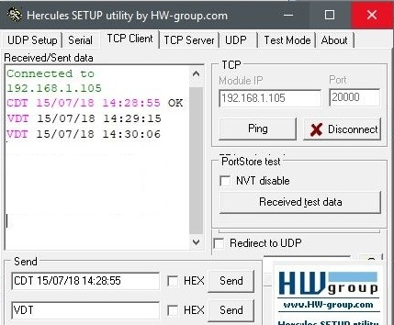
Resposta recebida mostrando data e hora atuais do sistema
Mensagem enviada

Slide 9
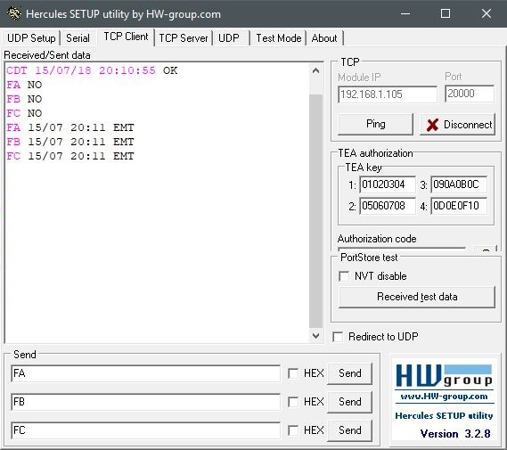
Resposta “NO” enviada pelo dispositivo, indicando que não ocorreram eventos de VTCD
Após a ocorrência, o Sistema retorna data, hora e tipo do ultimo evento

